Slide 1
О качестве научно-методического сопровождения педагогических и управленческих работников в 2025 году
План деятельности КОГОАУ ДПО «ИРО Кировской области» на 2026 год

Slide 2
Выполнение плана мероприятий в 2025 году
Месяц | ПЛАН |  |  |  | ФАКТ |  |  |  | Внепла-новые
 | Общее кол-во | Мероприятия | Мониторинги | Анал. справки, МР и др. | Общее кол-во | Мероприятия | Мониторинги | Анал. справки, МР и др.
Январь | 16 | 11 | 3 | 2 | 12 | 11 | 3 | 2 | 1
Февраль | 16 | 13 | 2 | 1 | 19 | 13 | 2 | 1 | 7
Март | 23 | 17 | 4 | 2 | 24 | 17 | 4 | 2 | 9
Апрель | 29 | 17 | 9 | 3 | 31 | 17 | 9 | 3 | 9
Май | 13 | 8 | 5 | 0 | 12 | 8 | 5 | 0 | 5
Июнь | 24 | 18 | 5 | 1 | 24 | 18 | 5 | 1 | 1
Июль | 4 | 2 | 2 | – | 4 | 2 | 2 | – | –
Август | 16 | 10 | 1 | 5 | 14 | 10 | 1 | 5 | 6
Сентябрь | 30 | 18 | 9 | 2 | 25 | 18 | 9 | 2 | 5
Октябрь | 28 | 23 | 5 | 1 | 26 | 23 | 5 | 1 | 4
Ноябрь | 21 | 15 | 4 | 2 | 25 | 15 | 4 | 2 | 5
Декабрь | 28 | 16 | 8 | 4 | 32 | 16 | 8 | 4 | 5
По отд.плану | 81 |  |  |  | 81
ИТОГО: | 329 | 168 | 57 | 23 | 329 | 168 | 57 | 23 | 57

Slide 3
Научный потенциал
Структурное подразделение | Количество ППС общее | Количество ППС штат | Кандидатов наук всего | Кандидатов наук штат | % остепененности | штат % остепененности
Кафедра инклюзивного образования | 8 | 5 | 2 | 2 | 25% | 40%
Кафедра профессионального образования | 2 | 2 | - | - | - | -
Кафедра управления | 5 | 3 | 2 | 1 | 40% | 33%
Кафедра дошкольного и начального общего образования | 6 | 4 | - | - | - | -
Кафедра предметных областей | 10 | 6 | 3 | 2 | 30% | 33%
Отдел цифровых образовательных технологий | 3 | 2 | 1 | - | 33% | -
ЦНППМ | 20 | 13 | 1 | - | 5% | 7,7%
Центр воспитания и психологии | 5 | 2 | 2 | - | 40% | -
Центр повышения квалификации в г. Вятские Поляны | 3 | 1 | - | - | - | -
Центр науки и инноваций | 4 | 4 | 2 | 2 | 50% | 50%
ИТОГО | 66 | 42 | 13 | 7 | 22,3% | 16,4%

Slide 4
Повышение квалификации
Структурное подразделение | Количество ППС общее | Прошли повышение квалификации | % повышения
Кафедра инклюзивного образования | 8 | 7 | 88%
Кафедра профессионального образования | 2 | 1 | 50%
Кафедра управления | 5 | 4 | 80%
Кафедра дошкольного и начального общего образования | 6 | 1 | 17%
Кафедра предметных областей | 10 | 8 | 80%
Отдел цифровых образовательных технологий | 3 | 2 | 67%
ЦНППМ | 20 | 16 | 80%
Центр воспитания и психологии | 5 | 4 | 80%
Центр повышения квалификации в г. Вятские Поляны | 3 | 3 | 100%
Центр науки и инноваций | 4 | 2 | 50%
ИТОГО | 66 | 48 | 69%

Slide 5
Научные публикации
Структурное подразделение | Статьи в иностранных журналах | Статьи в журналах, рекомендованных ВАК | Статьи в журналах и сборниках международного уровня, в т. ч. Scopus | Статьи в журналах и сборниках федерального уровня | Статьи в журналах и сборниках регионального уровня | ВСЕГО в 2025 году | ВСЕГО в 2024 году | Динамика
Кафедра инклюзивного образования |  |  | 2 | 18 | 3 | 23 | 5 | +
Кафедра профессионального образования |  |  |  |  | 1 | 1 | 2 | -
Кафедра управления |  |  |  | 1 |  | 1 | 1
Кафедра дошкольного и начального общего образования |  |  |  | 1 | 5 | 6 | 5 | +
Кафедра предметных областей |  | 1 | 6 | 3 | 4 | 14 | 20 | -
Отдел цифровых образовательных технологий |  | 1 | 1 | 3 | 3 | 8 | 8
ЦНППМ |  |  | 1 | 8 | 3 | 12 | 18 | -
Центр воспитания и психологии |  |  | 1 | 2 | 2 | 5 | 11 | -
Центр повышения квалификации в г. Вятские Поляны |  |  |  |  | 5 | 5 | 7 | -
Центр науки и инноваций |  |  |  | 2 |  | 2 | 2
ИТОГО |  | 2 | 11 | 38 | 26 | 77 | 81
! Наличие публикаций сотрудников ИРО
в журналах, сборниках, рецензируемых РИНЦ, ВАК - не менее 1 статьи РИНЦ у ППС/ методиста в год

Slide 6
Диссертационные исследования
№ | ФИО автора диссертации | Тема диссертации | Уровень (кандидатская или докторская) диссертации | Статус автора диссертации (аспирант, соискатель) | ФИО, должность, ученая степень научного руководителя диссертации | Предполагаемый срок защиты диссертации | Предполагаемая образовательная организация для защиты диссертации
1 | Обсекова Е.О. | «Особенности социальной адаптации детей старшего школьного возраста с инсулинозависимостью» | Магистерская | Магистрант | Бурдукова Ю.А., к. псих. н. | 16.06.2025 года (защищена) | ФГБОУ ВО МГППУ
2 | Быкова Е. Л. | Педагогическая технология непрерывного профессионального развития цифровых компетенций учителей труда (технологии) | Кандидатская | Аспирант | Некрасова Галина Николаевна, д. пед. н., профессор | 2026 | ФГБОУ ВО «МПГУ»

Slide 7
Грантовые проекты
№ п/п | Название гранта | Подана заявка / грант выигран / проект реализован | Исполнители (ФИО, должность) / соисполнители | Сроки реализации | Бюджет
1 | ЭТО не ТРУДно! Всероссийский открытый фестиваль педагогических практик «Труд (технология): традиции и инновации» | Грант выигран | Быкова Е. Л. | 01.04.2026- 31.12.2026 | Запрашиваемая сумма 358 777,60 ₽
2 | «ТРИО на одной волне» – «педагогический лифт» через диалог поколений | Грант выигран | Кобелева Г.А. | 01.09.2025-30.06.2026 | Запрашиваемая сумма 459490 рублей
Итого |  |  |  |  | 818 267,6

Slide 8
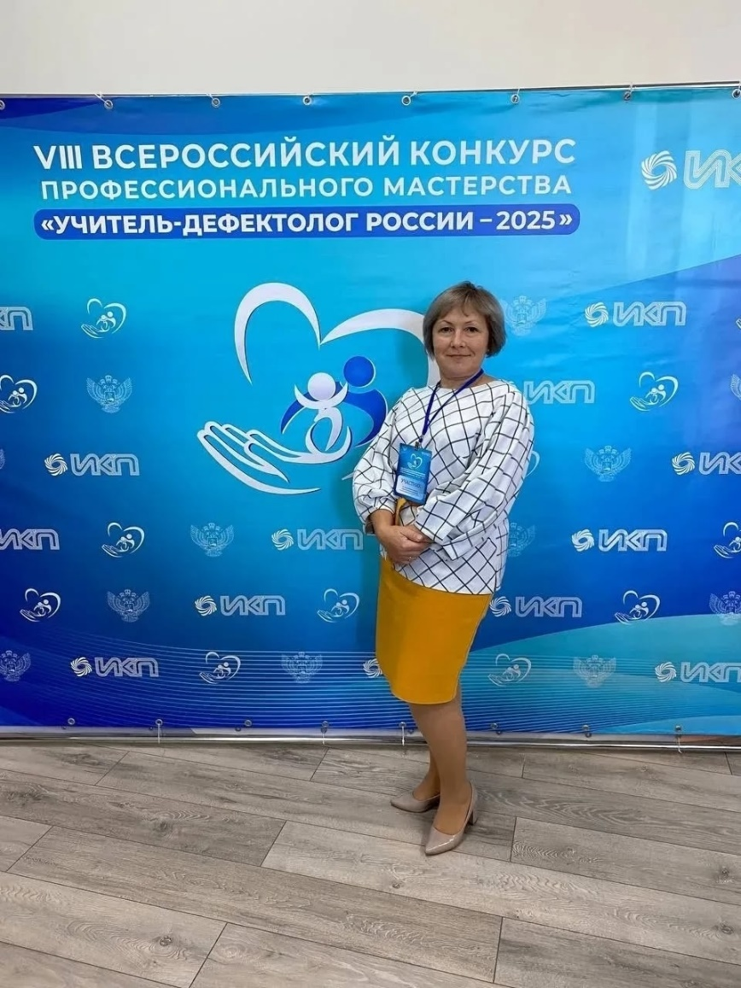
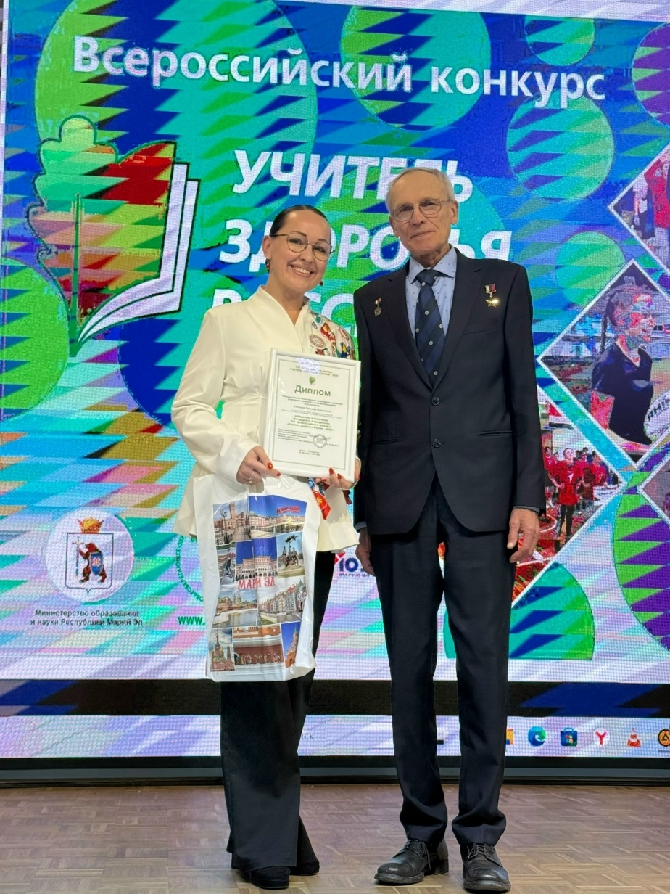
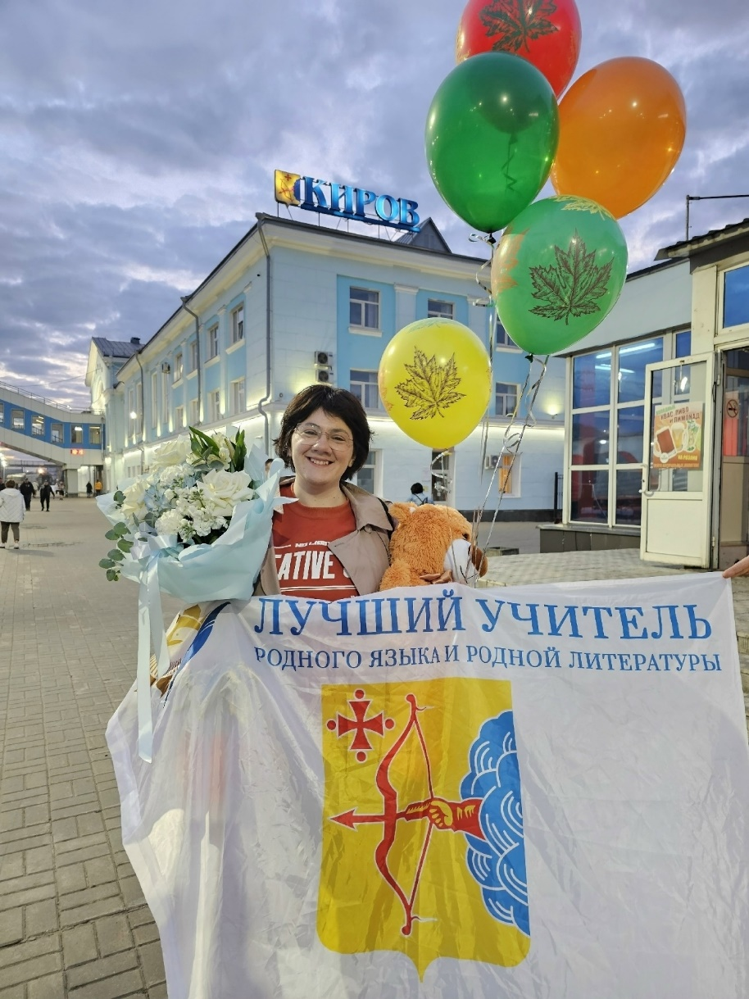
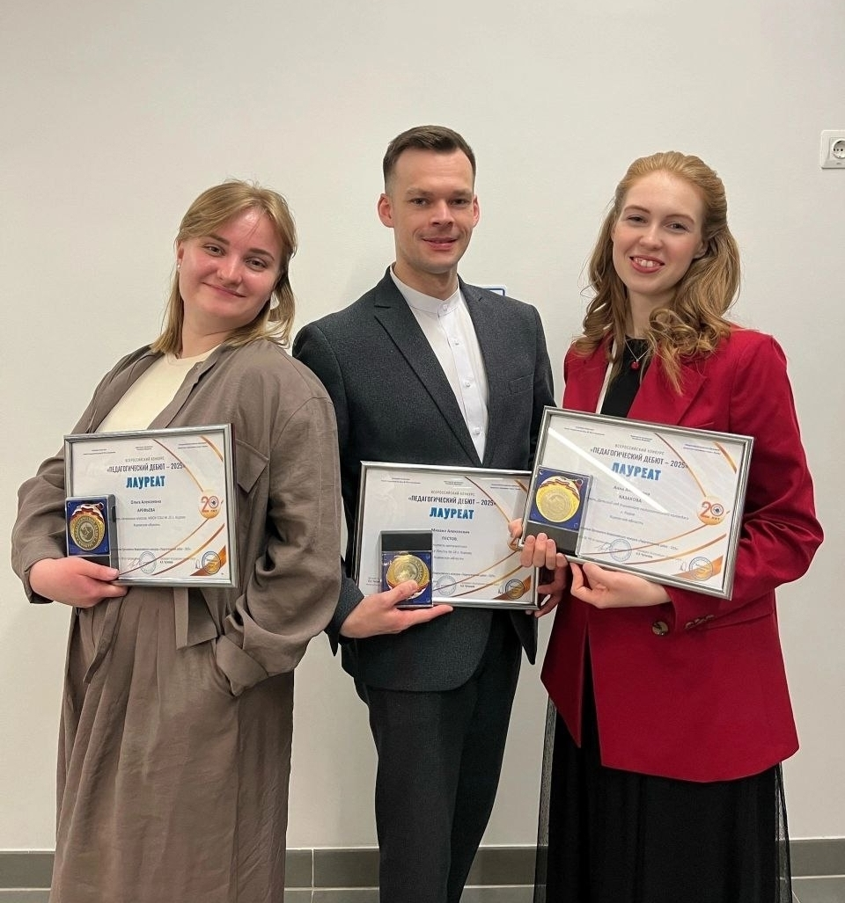
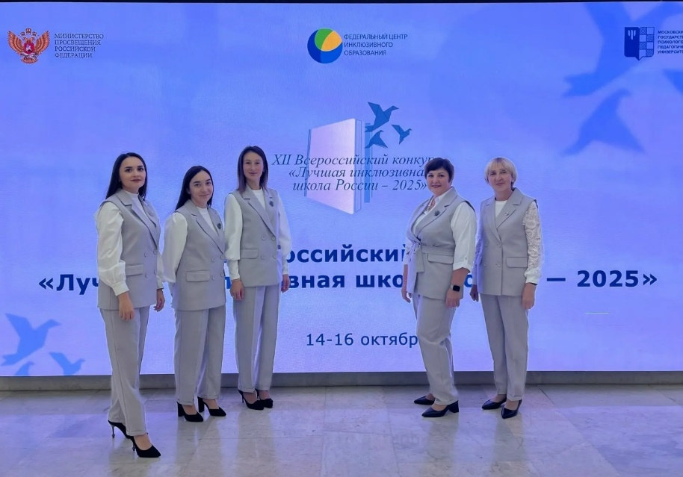
Конкурсное движение
Вошла в десятку сильнейших дефектологов России на конкурсе «Учитель-дефектолог России – 2025» Ольга Минина, учитель-дефектолог школы-интерната для детей с ограниченными возможностями здоровья города Советска.
В финале Всероссийского конкурса «Учитель здоровья России – 2025» Татьяна Фалеева, заместитель директора по учебно-воспитательной работе, учитель английского языка школы №23 города Кирова, одержала победу в номинации «За мудрость в профессии».
Лауреаты конкурса «Педагогический дебют – 2025» – Ольга Арефьева, учитель начальных классов школы №25 г. Кирова, Анна Казакова, воспитатель детского сада Кировского педагогического колледжа, Михаил Пестов, учитель математики Лицея информационных технологий № 28 г. Кирова.
Учитель русского языка из Кировского физико-математического лицея Анастасия Ветрова – в числе 15 лауреатов конкурса «Лучший учитель родного языка и родной литературы»
Лауреат Всероссийского конкурса «Лучшая инклюзивная школа – 2025» в номинации «Лучший инклюзивный детский сад России» –
детский сад общеразвивающего вида «Улыбка» г. Сосновка Вятскополянского района.

Slide 9
Региональные инновационные площадки
 | Организация-куратор |  | 2023 | 2024 | 2025
1 | ИРО Кировской области | Количество РИП | 78 | 74 | 68
 |  | Количество проектов | 83 | 77 | 69
2 | ВятГУ | Количество РИП | 18 | 14 | 11
 |  | Количество проектов | 18 | 14 | 11
3 | Волго-Вятский региональный научно-образовательный центр | Количество РИП | 8 | 5 | 3
 |  | Количество проектов | 8 | 5 | 3
4 | Кировский ГМУ | Количество РИП | 4 | 4 | –
 |  | Количество проектов | 4 | 4 | –
Итого |  | Количество РИП | 108 | 95 | 82
 |  | Количество проектов | 113 | 100 | 83
Кильмезском, Нолинском, Котельничском, Орловском, Свечинском, Верхошижемском, Кикнурском, Лебяжском, Яранском, Нагорском, Юрьянском, Подосиновском, Мурашинском, Зуевском, Сунском и Фаленском районах.

Slide 10
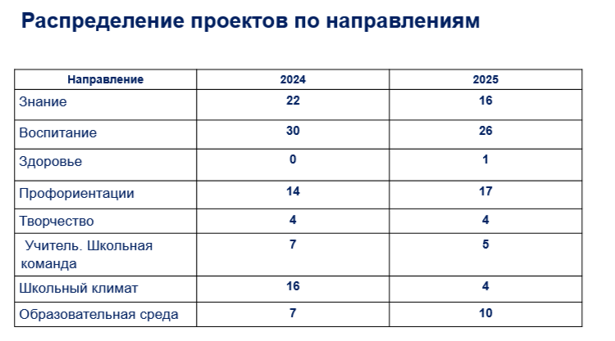
Распределение проектов по направлениям

Slide 11
Точки роста
Увеличение доли педагогических работников, прошедших аттестацию через портал Госуслуг – не менее 20%
Увеличение публикационной активности сотрудников ИРО в журналах, сборниках, рецензируемых РИНЦ, ВАК - не менее 1 статьи РИНЦ у ППС/ методиста в год
Увеличение количества подписчиков журнала – не менее 50
Увеличение доли штатных ППС и методистов, являющихся членами жюри, экспертами и пр. во всероссийских – не менее 80%
Увеличение доли штатных ППС и методистов, принимающих участие во всероссийских и международных конкурсах, конференциях, мероприятиях с выступлением и (или) публикацией не менее 80%
Проблемы:
Низкий % остепенности структурных подразделений.
Недостаточный уровень повышения квалификации структурными подразделениями.
Низкий % участия в грантовой деятельности.
Недостаточный уровень участия структурных подразделений (с выступлением) на мероприятиях других субъектов РФ.

Slide 12
Предложение в решение Ученого совета
Признать качество научно-методического сопровождения педагогических и управленческих работников Кировской области в 2024 году удовлетворительным
2. Принять информацию о ключевых задачах деятельности на 2025 год к сведению
3. Обеспечить своевременное и качественное выполнение Плана мероприятий на 2025 год
4. При реализации деятельности структурных подразделений, при исполнении индивидуальных планов работы преподавателей и иных педагогических работников учитывать показатели программы развития ИРО Кировской области на 2025-2027 годы
Срок: в течение 2025 года
Ответственный: проректор по НиИР

Slide 13
Аттестация
2025 год:
 | 2023 год | 2024 год
Руководители:
Высшая квалификационная категория | – | 8
Первая квалификационная категория | 12 | 18
Соответствие занимаемой должности | 5 | 2
Кандидаты на должность руководителя | 6 | 14
Педагоги:
Высшая квалификационная категория | 1596 | 2301
Первая квалификационная категория | 1493 | 1374
Всего | 3089 | 3675
! Количество педагогических работников, прошедших аттестацию – 2500 человек
! Доля педагогических работников, направивших заявления на проведение аттестации посредством федеральной государственной информационной системы «Единый портал государственных и муниципальных услуг (функций)» - 20%
2024 год:
«педагог-методист» – 3 человек
«педагог-наставник» – 9 человек

Slide 14
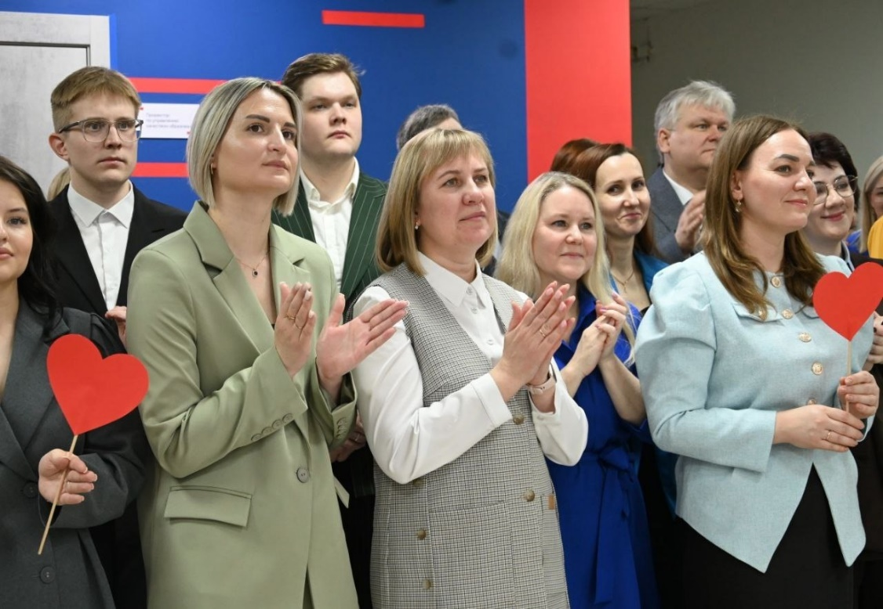
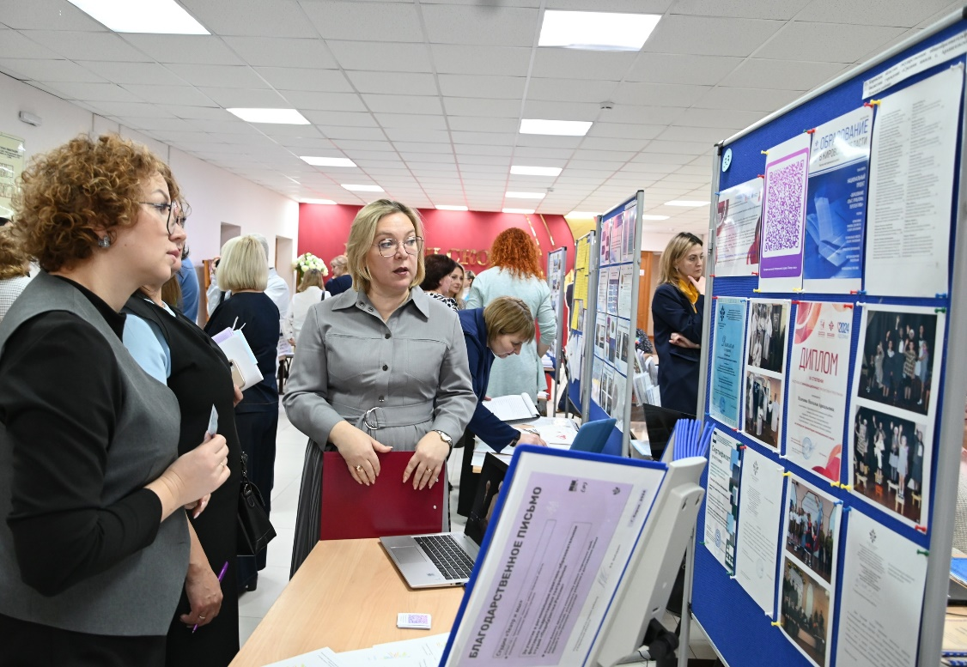
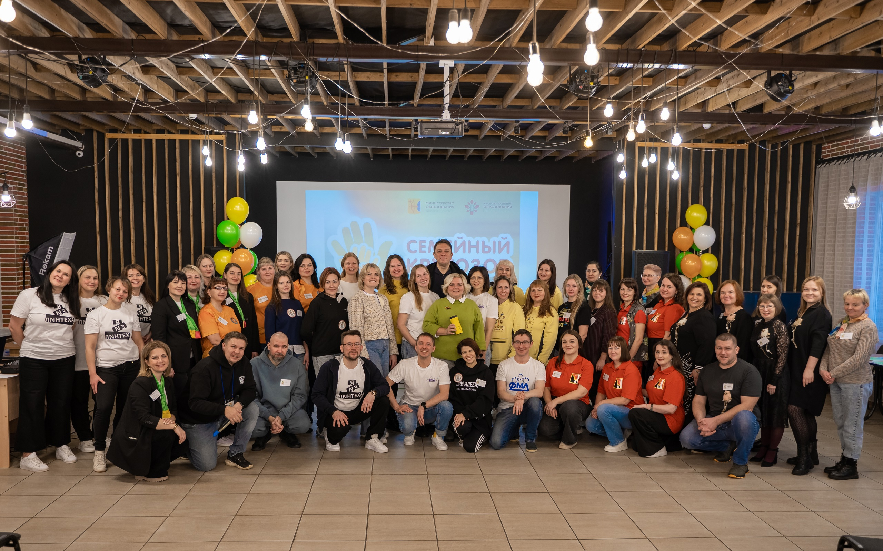
Охват участников
Показатель | 2023 | 2024 |  | 2025
 | факт | план | факт | план | факт
Доля мероприятий с охватом участников более 100 человек | 72 | 35 | 59 | 20 | 64
Показатель | 2023 | 2024 | 2025 (план) | 2025 (факт)
Количество участников конкурсов, олимпиад, чел. | 3200 | 5364 | 3000 | 13931
2026 год:
! Доля мероприятии с охватом участников более 500 – не менее 5

Slide 15
Вовлеченность структурных подразделений
Структурное подразделение | 2023 | 2024 | 2025
Кадрово- юридический отдел | 8 | 11 | 10
Кафедра дошкольного и начального общего образования | 26 | 24 | 19
Кафедра инклюзивного образования | 33 | 30 | 24
Кафедра предметных областей | 45 | 55 | 65
Кафедра профессионального образования | 32 | 32 | 25
ЦНППМ | 48 | 54 | 45
Центр воспитания и психологии | 50 | 62 | 33
Центр повышения квалификации в г. Вятские Поляны | 14 | 15 | 11
Центр науки и инноваций | 108 | 91 | 91
Кафедра управления |  | 37 | 50
ОТСИСиГУ | 37 | - | 4
Центр цифровых технологий в образовании |  | 16 | 29
Отдел информационной политики |  | 19 | 18

Slide 16
Взаимодействие с другими регионами
Количество субъектов РФ/стран,
принявших участие в мероприятиях
Показатель | 2023 | 2024 |  | 2025 |  | 2026
 | факт | план | факт | план | факт | план
Количество всероссийских, межрегиональ-ных научно-практических мероприятий | 2 | 3 | 5 | 10 | 12 | 10
2023 | 2 страны 56 регионов
2024 | 3 страны 18 регионов
2025 | 3 страны 24 региона
2026 | 2 страны 25 регионов
Показатель | 2023 | 2024 |  | 2025 |  | 2026
 | факт | план | факт | план | факт | план
Доля штатных ППС и методистов (включая совместителей), являющихся членами жюри, экспертами, региональных, межрегиональных и международных мероприятий, % | 75 | 80 | 76 | 80 | 77 | 80
Доля штатных ППС и методистов (включая совместителей), принимавших участие в региональных, межрегиональных, всероссийских и международных конкурсах, конференциях, мероприятиях с выступлением или публикацией, % | 67 | 100 | 36 | 80 | 39 | 90
План мероприятий с Гомельской областью Республики Беларусь в 2025 г.

Slide 17

Редакционно-издательская деятельность
Тематика журнала на 2025 год:
1 номер «Формирование традиционных духовно-нравственных ценностей» | 29 статей
2 номер – «Качество образования» | 18 статей
3 номер – «Инновационные процессы в образовании» | 27 статей
4 номер – «Цифровизация образования» | 36 статей
Показатель | 2023 | 2024 | 2025 (план) | 2025 (факт) | 2026 (план)
Количество подписчиков журнала | 10 | 5 | 50 | 64 | 70
Тематика журнала на 2026 год:
1 номер (март) – «Повышение качества образования»
2 номер (июнь) – «Просвещение родителей»
3 номер (сентябрь) – «Инновационные процессы в образовании»
4 номер (декабрь) – «Развитие системы воспитания»
Журнал стал покрывать затраты на выпуск!

Slide 18
Редакционно-издательская деятельность
Показатель | 2023 | 2024 | 2025 (план) | 2025 (факт) | 2026 (план)
Количество методических рекомендаций, учебных и учебно-методических пособий по приоритетным направлениям системы образования | 49 | 93 | 60 | 63 | 50
2025 год:
Структурное подразделение | Монографии | Учебно-методические рекомендации | Прочие научные издания
Кафедра инклюзивного образования |  | 4 | 3
Кафедра профессионального образования |  | 3 | 5
Кафедра предметных областей |  | 4 | 12
ЦННППМ |  | 2 | 4
Кафедра дошкольного и начального общего образования |  | 3 | 7
Кафедра управления |  | 1 | 1
Отдел цифровых технологий в образовании |  | 2 | 2
Центр науки и инноваций |  |  | 5
Центр воспитания и психологии |  | 1 | 2
Центр ПК в г. Вятские Поляны |  |  | 2
ИТОГО: |  | 20 | 43

Slide 19

Банк педагогического опыта
Показатель | 2023 | 2024 |  | 2025 |  | 2026
 | факт | план | факт | план | факт | план
Количество новых публикаций в банке педагогического и управленческого опыта | 133 | 70 | 132 | 150 | 139 | 150

